Slide 1
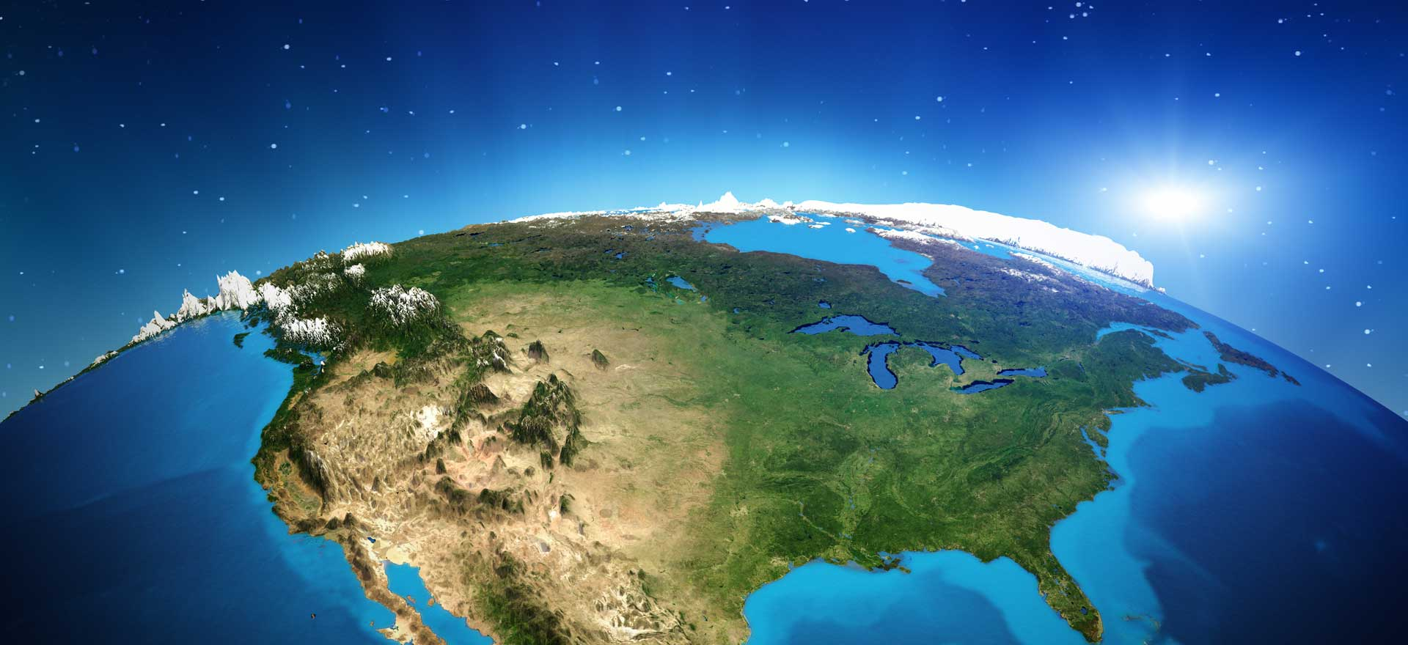
Čo už VIEME ☺

Slide 2
ERATOSTHÉNES
TROPOSFÉRA
KRAJINA
KRAJ.SFÉRA Z.
ZEMSKÁ KôRA
ASTENOSFÉRA
SOPKA
ZEMETRASENIE
SALINITA
FUMAROLA

Slide 3
Formy CR
Poľnohosp.pôda
natalita
Štruktúra obyv. podľa rasy
hospodárstvo
Cestná doprava
Podnebie Európy
Delenie štátov podľa polit.systému
Delenie hornín podľa pôvodu

Slide 4
SLNEČNÝ DEŇ
ORBITA
Čerapundži
ATACAMA
SLAPOVÉ JAVY
ÚSTIE
STALAGNÁT
Škrapy
Delta rieky
karlingy
reliéf
Viaty piesok

Slide 5
denudácia
láva
rula
ekliptika
rovnodennosť
afélium
rozvodie
Pangea

Slide 6
Nakreslite prúdenie vzduchu v cyklóne a anticyklóne,
opíšte cyklonálne a anticyklonálne počasie.
Ktoré stacionárne cyklóny a anticyklóny ovplyvňujú podnebie Európy.
Opíšte klimatotvorné činitele a ich vplyv na mikroklímu a makroklímu.
Uveďte príčiny nerovnomerného rozloženia zrážok na Zemi, rozlíšte oblasti s väčším a menším množstvom zrážok.

Slide 7
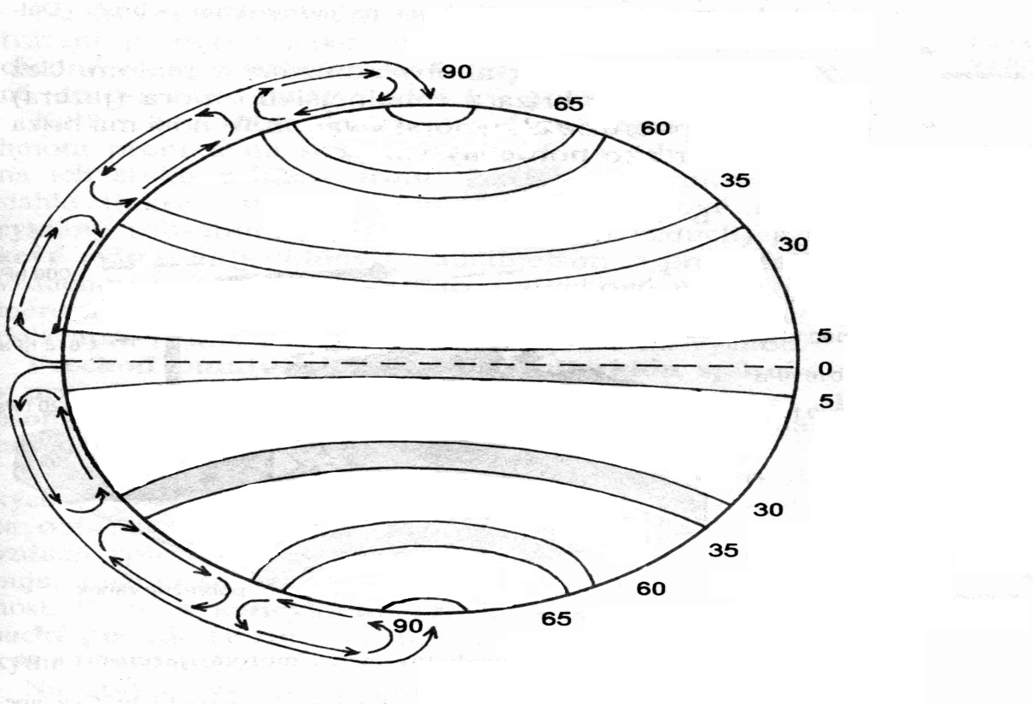
Vysvetlite kontinuálnu súvislosť : teplota a salinita morskej vody
Vysvetlite pojem snežná čiara porovnajte ich výšky v pohoriach
Kilimandžáro, Karpaty a Škandinávske vrchy.

